Slide 1
Anzeige
Ein Spielfeld muss gemacht werden, damit die Roboter darauf laufen können.
Man kann die Höhe (height) und Breite (width) wählen:
feld = robot.Anzeige(root, width=900, height=500)
Jeder Roboter und Arm muss auf die Anzeige gesetzt werden. Man gibt also den Namen der Anzeige (z.B: feld) an.
Roboter
Ein Roboter ist eine kleine Laufmaschine. Sie kann laufen und rechts und links abbiegen.
Ein Roboter ist x vom linken Rand und y vom oberen Rand weg. Er hat eine Richtung (richtung) und eine Farbe (farbe).
hans = robot.Roboter(feld, x=300, y=200, richtung=90, farbe="blue")
Der Roboter Hans steht jetzt also auf der Position 300/200, schaut nach unten und ist blau.
Arm
Ein Roboterarm ist ein Zirkel, der an einem Punkt angemacht ist und sich drehen kann.
Der Arm ist x vom linken Rand und y vom oberen Rand weg angemacht. Er hat eine Richtung (richtung), eine Länge (laenge) und eine Farbe (farbe). Man kann einen Arm auch an einem Roboter oder einem anderen Arm festmachen. Dazu muss man sagen, was der anker ist.
z = robot.Arm(feld, 400, 300, richtung=0, laenge=100, farbe="green")
a = robot.Arm(feld, anker=hans, richtung=90, laenge=50, farbe="blue")
Der Arm z ist jetzt am Punkt 400/300 angemacht, schaut nach rechts, ist grün und 100 Pixel lang.
Der Arm a ist an Roboter hans angemacht. Er schaut nach oben, ist 50 Pixel lang und blau.

Slide 2
Methoden für Roboter
Ein Roboter kann Dinge tun, wenn man ihm Befehle gibt. Diese Befehle nennt man 'Methoden'. Sie können einem Roboter gegeben werden, indem man sie mit einem Punkt an seinen Namen hängt:
.malen(): Ein- und Ausschalten der Linie, wenn sich der Roboter bewegt.
.lauf(weg=50): Der Roboter läuft so viele Pixel wie in weg angegeben werden in die Richtung, in die er im Moment schaut.
.spring(weg=50): Der Roboter rennt so viele Pixel wie in weg angegeben werden in die Richtung, in die er im Moment schaut.
.links(winkel=90): Der Roboter dreht sich um winkel Grad nach links
.rechts(winkel=90): Der Roboter dreht sich um winkel Grad nach rechts
.stirb(): Der Roboter und alle Arme, die an ihm festgemacht sind, stirbt.
Methoden für Arm
Ein Arm kann Dinge tun, wenn man ihm Befehle gibt. Diese Befehle nennt man 'Methoden'. Sie können einem Arm gegeben werden, indem man sie mit einem Punkt an seinen Namen hängt:
.malen(): Ein- und Ausschalten der Linie, wenn sich der Arm bewegt.
.drehen(winkel=10): Der Arm dreht sich um winkel Grad.
.biegen(winkel=10): Wenn der Arm ein Gelenk hat, biegt es sich um winkel Grad.
.wachsen(laenge=10): Der Arm streckt sich um laenge Pixel.
.kreis(bogen=90): Der Arm dreht sich um winkel Grad und zeichnet den Kreisbogen.
.kreis2(bogen=90): Der Arm dreht sich um bogen Grad und zeichnet den Kreisbogen.
.drehmuster(step1=10, step2=0, strecken=0, dauer=2000): Zirkelmuster, bei dem der Arm um step1 und step2 gedreht und um strecken gestreckt wird.
.stirb(): Der Arm und alle Arme, die an ihm festgemacht sind, stirbt.

Slide 3
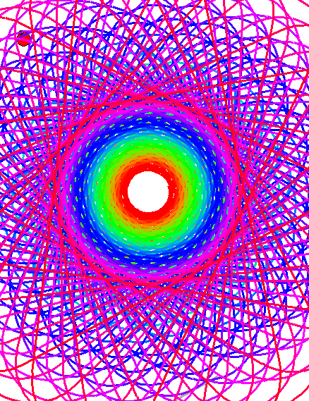
Winkel
Ein Kreis hat im Ganzen 360°. Das heisst, 90° ist genau ein Viertel von einem Kreis.
Alle Roboter und Arme schauen normalerweise nach rechts, wenn sie auf das Spielfeld kommen.
Die Drehung geht normalerweise im Uhrzeigersinn. Wenn man gegen den Uhrzeigersinn drehen möchte, kann man um -90° drehen.
270° oder -90°
180°
0°
90°
Farben
Farben können auf drei Arten definiert werden.
Man kann den englischen Namen der Farbe in Anführungszeichen setzen, wenn es diese Farbe gibt: "black", "red", "blue", "green", "yellow"
Man kann eine Farbe auf dem Regenbogen mit rainbow(x) auswählen. X ist eine Zahl zwischen 0 und 1. Mit 0 bekommt man rot, dann kommt orange, gelb, grün, blau, violett und mit 1 ist man wieder bei rot.
Man kann eine Farbe als RBG-Code definieren:
Der RBG-Code steht in Anführungszeichen, beginnt mit einem # und hat 6 Zahlen zwischen 0 und f (f=15)
Die ersten zwei Zahlen sind rot. ff ist 255, also ganz viel rot.
Die zweiten zwei Zahlen sind grün.
Die dritten zwei Zahlen sind blau.
"#ffff00": Gelb / "#ff8080": Rosa

Slide 4
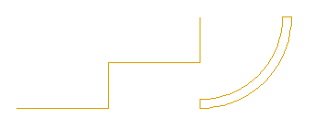
Beispiel
from tkinter import *
import robot
root = Tk()
spielfeld = robot.Anzeige(root)
###########################################
hansli = robot.Roboter(spielfeld)
hansli.lauf(100)
hansli.links()
hansli.lauf(50)
hansli.rechts()
hansli.lauf(100)
hansli.stirb()
hansli.links()
hansli.lauf()
hansarm = robot.Arm(spielfeld, anker=hansli)
hansarm.kreis()
hansarm.wachsen(-10)
hansarm.kreis(-90)
hansarm.wachsen(10)
hansarm.malen()
hansli.stirb()
#############################################
root.mainloop()
Ergebnis:

